Slide 1
La escuela alemana en Misiones 1930-1945
La enseñanza de la historia Argentina.

Slide 2
Contextualización
La Argentina hacia 1930
*El golpe militar de 1930 marca lo que estaba pasando en buena parte del mundo: la desconfianza hacia la democracia tras la crisis de 1929 y el surgimiento de regímenes autoritarios. Los nacionalistas cuestionaban el liberalismo cosmopolita y proponían la afirmación de la nacionalidad en base a la herencia hispánica, católica. Avanzaba la influencia de la Iglesia que había sido relegada por la tradición liberal y laica de 1880 y el protagonismo político de las fuerzas armadas.

Slide 3
Nacionalismo
La Nación emergía como nuevo aglutinante social, opuesto al liberalismo individualista y también al socialismo que exaltaba a una clase, la trabajadora, que se expandían por el mundo. En su lugar se alegaba el carácter particular y único de cada Nación afirmada en un territorio preciso y la subordinación del individuo a la comunidad nacional.

Slide 4
Nacionalismo
Tanto civiles como militares apoyaron en la Argentina esta tendencia motivados quizás por el avance en Europa del fascismo, nazismo, franquismo, entre otras expresiones nacionalistas. La Iglesia penetró en el ejército y lo impregnó también con esta visión.

Slide 5
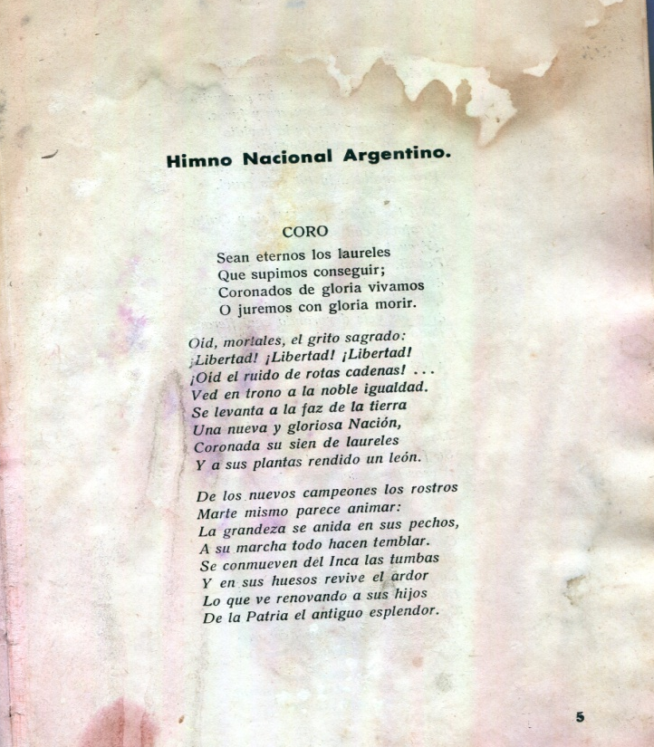
Himno Nacional

Slide 6
El Estado Nacional Argentino y su proyecto educativo
Consolidado el Estado Nacional hacia 1880 y en vista de la población heterogénea de que estaba compuesto, se planteó la necesidad de homogeneizar a la población en función de un proyecto cultural común.
La ley 1.420 de Educación fue el instrumento para este objetivo.
El Territorio Nacional de Misiones presentaba una peculiaridad y preocupación importante para el Estado que tenía escasa presencia en el mismo, ya que la diversidad étnica y cultural se contraponía a la uniformidad que pretendía el principio del “ser argentino” [Snihur].

Slide 7
El Estado Nacional Argentino y su proyecto educativo
La educación pública sería el instrumento de socialización del inmigrante, reforzado con el servicio militar obligatorio, las fiestas cívicas, la internalización de los símbolos patrios, etc.
Vista por los inmigrantes la Escuela era el poder del Estado, encarnado en las figuras del maestro, el director y el inspector. Contra su objetivo homogeneizador que no contemplaba el respeto a la diversidad, las comunidades levantaron sus propios proyectos educativos a través de los cuales pudieron mantener su lengua y pautas culturales.[Snihur]

Slide 8

Escudo nacional

Slide 9
El Estado Nacional Argentino y su proyecto educativo
A nivel escolar se reforzaron las efemérides incorporando a las ya tradicionales del 25 de mayo y 9 de julio, las del 17 de agosto, 11 de mayo (Himno), 20 de junio, 18 de mayo (Escarapela) y 10 de noviembre (día de la Tradición) y con ello la aceptación de la figura del gaucho y del Martín Fierro como poema nacional.
Sumado a esto la erección de monumentos a los próceres y la costumbre de los desfiles masivos de soldados y de escolares, nos dan una idea del clima de la época.

Slide 10

Los símbolos patrios

Slide 11
El Estado Nacional Argentino y su proyecto educativo
“En nuestro país en plena actividad formativa, la primera generación del inmigrante, la más genuina hija de su medio, comienza a ser … la depositaria del sentimiento futuro de la nacionalidad … A los niños (inmigrantes) sistemáticamente y con obligada insistencia se les habla de la patria, de la bandera, de las glorias nacionales y de los episodios heroicos de la historia.” (Ramos Mejía)

Slide 12

Martín Fierro

Slide 13
La enseñanza de la historia argentina
Dado el fenómeno inmigratorio y el temor que este perturbaría el “carácter nacional” se planteó la “argentinización” de los extranjeros asimilándolos mediante la creación de una representación en el imaginario colectivo, una nación mítica por todos compartida. Aquí cumplieron un papel importante la ley 1420 y la historia, mediante los rituales patrióticos y la exaltación de los héroes [De Amézola]

Slide 14
La escuela alemana
“En las colonias con fuerte inmigración surgieron asociaciones de gimnasia y deportes, asociaciones de canto y de música que mantienen el arte popular y las tradiciones, conservando los bailes y trajes típicos que se exhiben en las ocasiones festivas; los periódicos y libros alemanes se incorporan decididamente en la vida; en la predicación y el himno religioso se aferra uno a la lengua materna, y lo más lindo y lo más importante: cada colonia alemana tiene su propia escuela. Ella está en el centro y constituye la más fuerte y viva expresión de nuestra cultura en este país”.

Slide 15
Las escuelas alemanas en Misiones
En 1938 había 26 escuelas, de las cuales 4 eran particulares: Colonia Liebig, estación Apóstoles; Hindenburg y Martín Lutero (Eldorado) y una en Montecarlo; en Olegario Andrade figura una parroquial católica y el resto eran escuelas familiares (Alto Paraná Kalender 1938).

Slide 16
La escuela alemana
“La mayoría de las escuelas en Misiones son escuelas familiares, de ahí que todos los que visitan éstas, deben concurrir primeramente a la escuela oficial argentina. Es un error considerar que esto sea un contratiempo. Por el contrario, queremos que nuestros hijos sean buenos ciudadanos argentinos, que estén familiarizados con su historia, su lengua y sus leyes; y que contribuyan con su progreso. Al lado de esto queremos que conserven su lengua materna y tradiciones ya que precisamente de esta manera es como mejor pueden servir a su nueva patria”.

Slide 17
La escuela alemana
“Por ello es que tratamos de mantener en nuestra escuela los viejos valores de nuestros padres: orden y puntualidad; cultura y camaradería; fidelidad y responsabilidad; alegría y sentido del juego; la educación no debe limitarse a leer y escribir, sino a cantar, hacer ejercicios físicos, trasmitir cuentos, tradiciones e historia. Esto fortalece la conciencia popular. Le educación no tiene un cierre, sino que constituye una herramienta para alentar a no desistir de la lucha por la cultura alemana”.

Slide 18
¿Cómo incorporaron los inmigrantes la cultura argentina?
¿Cuál fue su relación con la “segunda” patria o patria de los hijos?
¿Qué se enseñaba en las escuelas alemanas? ¿transmitían algún conocimiento de la historia y cultura argentinas?

Slide 19
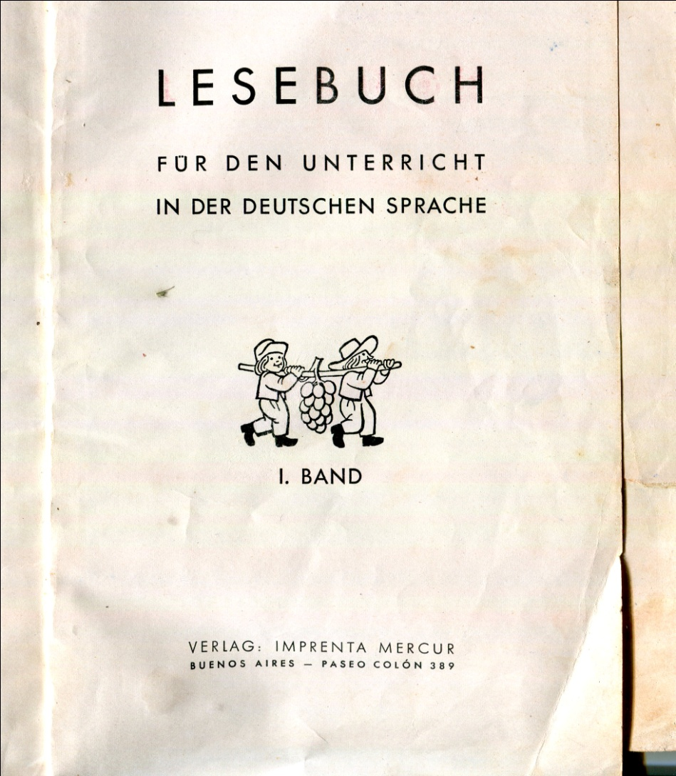
Libros de lectura

Slide 20
Los libros de Lectura
Se trata de tres volúmenes que se empleaban a razón de 2 años cada uno aproximadamente y llevan por título: “Libro de lectura para la enseñanza en la lengua alemana”
El vol. I no tiene subtítulo; el II se subtitula: Cómo se hizo la Argentina
El vol III: La Argentina antes y ahora
Los tres contienen en las páginas iniciales los símbolos patrios: Bandera argentina, Escudo e Himno.
En los tres casos la historia argentina está al inicio del libro, constituyendo el primer capítulo.

Slide 21
Libros de lectura (I)
Se inicia con los símbolos patrios y la figura de los héroes, a través de diversas anécdotas como “San Martín y la niña”. Prosigue con Avellaneda, retratado como un hombre sencillo del pueblo.
Sarmiento presentado en relación con su precoz aprendizaje de la lectura, como protector de los animales y como padrino de un niño.
También aparece Mitre en una anécdota vinculada a una florista que le obsequia flores para su tumba.
El enfoque histórico aquí es el biográfico; los grandes personajes hacen la historia.
Luego prosigue el tratamiento del tema espacial, empezando por el barrio Belgrano donde se sitúa “nuestra escuela” [Pestalozzi Schule o Goethe Schule?]

Slide 22
Libro de lectura (I)
La segunda parte del libro se titula “En la ciudad y el campo” y aborda temáticas cotidianas de distintos espacios como los rosedales de Palermo, la salida de un barco del muelle del puerto, la perrera, el viaje del campo a la ciudad, etc. Aquí se intercala un himno de Lutero a la cosecha y una bendición para ir a dormir, ambos temas de la tradición alemana.
La tercera parte del libro se ocupa de animales y plantas de la Argentina (la cosecha de trigo, el hornero, etc) y finalmente una cuarta parte titulada “En el círculo familiar” donde aparecen poesías y tradiciones alemanas incluso en parte en letra gótica y los cuentos de Grimm como Caperucita Roja, el lobo y los 7 cabritos, entre otros. El libro consta de 122 pág. fue editado en 1943.

Slide 23
Libro de Lectura (I)
En un segundo capítulo de la primera parte del libro se pasa a la descripción de la ciudad de Bs. As con sus instituciones, el mapa de Argentina y la fundación de Bs. As. En este apartado hay una título que dice “Obligaciones para con la patria” entre las que se señalan en primer término el estudio, para llegar a ser alguien y servir a su patria y no depender de otros o ser una carga para el Estado en su vejez. En segundo lugar la obligación de votar, lo que implica ser responsable del destino del país y por último, cumplir con el servicio militar para defender a su patria.

Slide 24
Libros de lectura
Los tomos II y III tienen una parte común relativa a la historia argentina, más extensa que en el vol. I y comprende desde el Descubrimiento de América y los primitivos habitantes indígenas de la Argentina, vistos éstos como incivilizados… hasta 1880 que se marca como un período de ascenso económico y cultural, que hace de la Argentina uno de los países más importantes de América.
Sigue una cronología de las presidencias desde Roca hasta Edelmiro Farrell (el libro es de 1944). El libro de 184 pág. editado en Argentina por la editorial Mercur lleva la leyenda de aprobación del Consejo Nacional de Educación con su nº de expdte.
El tema de la constitución de 1853 tiene un tratamiento aparte, analizando su preámbulo y las diferentes partes, siendo calificada como una de las más liberales/generosas del planeta.

Slide 25

Otros libros de lectura

Slide 26
Girasoles
Comparado con el libro de lectura en castellano “Girasoles” para tercer grado, editado por Ángel Estrada en 1945, se pueden notar varias semejanzas en el tratamiento de la historia argentina. La principal diferencia está en que en Girasoles esta aparece no como un capítulo compacto, sino de manera intercalada con otros temas cotidianos y poesías, etc. Es decir, difiere fundamentalmente en la organización de los temas. Los símbolos patrios, el mapa y el himno aparecen en Girasoles al final del libro, no al comienzo como ocurre en los libros le lectura alemanes.

Slide 27
Libros de lectura
El tomo III después de repetir prácticamente el primer capítulo dedicado a la historia, retoma determinados temas y personajes que va ampliando: Ulrich Schmidel, primer cronista del Río de la Plata, San Martín, su infancia en Yapeyú, el combate de San Lorenzo, cruce de los Andes, su abdicación. La muerte de Federico Rauch, Sarmiento con más anécdotas de su vida. Luego aparece la figura de Teófilo Ivanowski, oficial prusiano de larga actuación en servicio de la Argentina (Caseros, Triple Alianza, caudillos, muerto en 1874), Roca y la conquista de la Pampa, Herman Burmeister, padre de la ciencia Argentina vinculado al Museo Nacional de Bs. As. Incorpora un extenso artículo sobre el perito Moreno y su actuación en la Patagonia, una referencia a Humboldt y su escalada del Chimborazo y cierra de nuevo con Sarmiento.

Slide 28
Misiones en los textos de lectura
Con relación a Misiones aparece en el tomo II: p. 54 y 93: el Alto Paraná donde se cita a Eldorado, “uno de los puertos más importantes”; la cosecha de la Yerba mate y las Cataratas.
Tomo III: p. 118 En la selva de Misiones; las ruinas de San Ignacio.

Slide 29
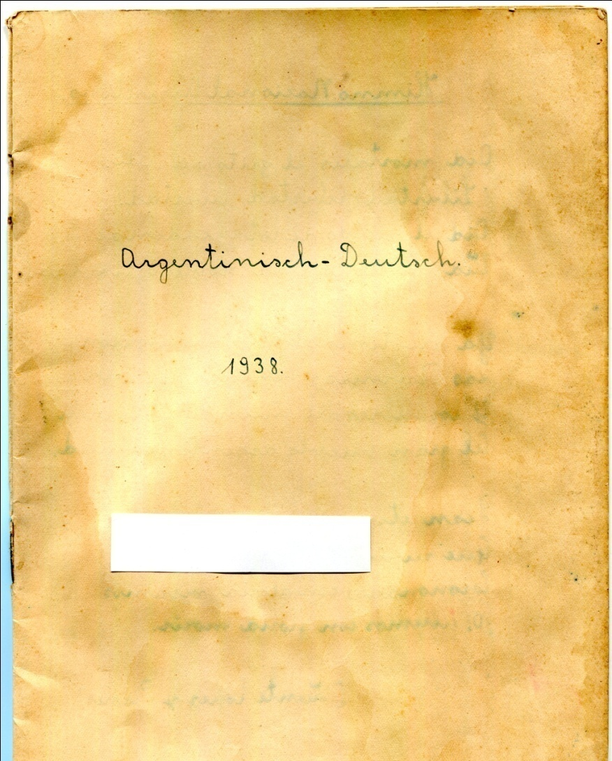
Un cuaderno bilingüe

Slide 30
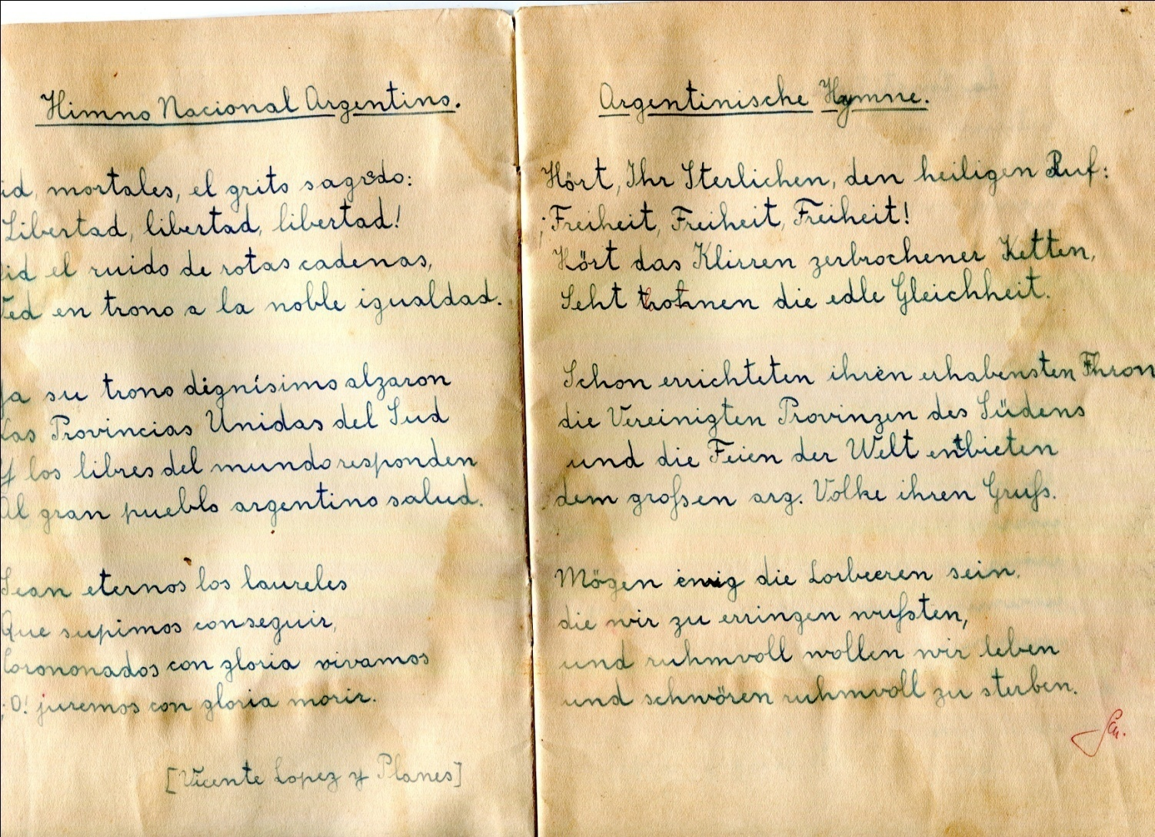
Cuaderno bilingüe

Slide 31
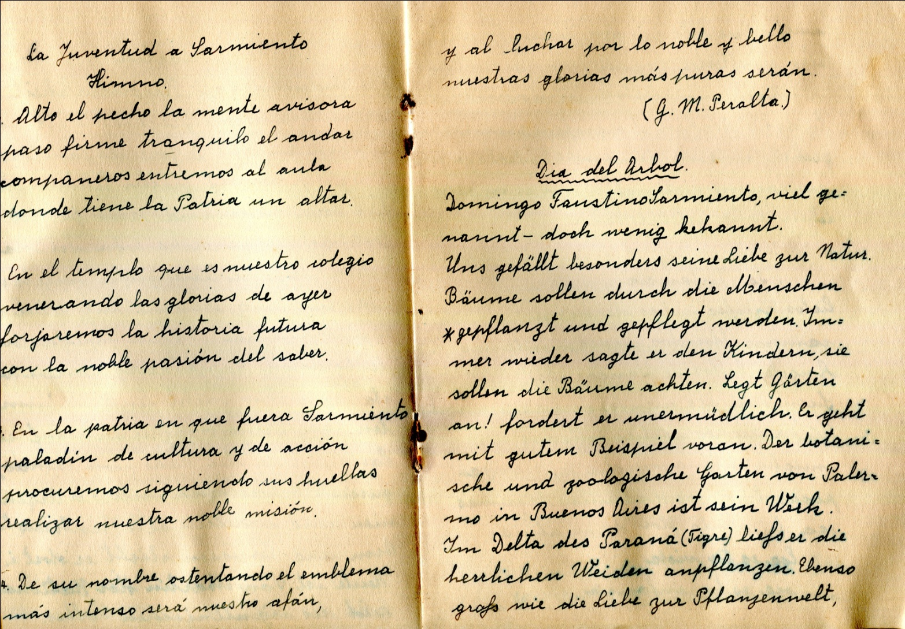
Cuaderno bilingüe

Slide 32
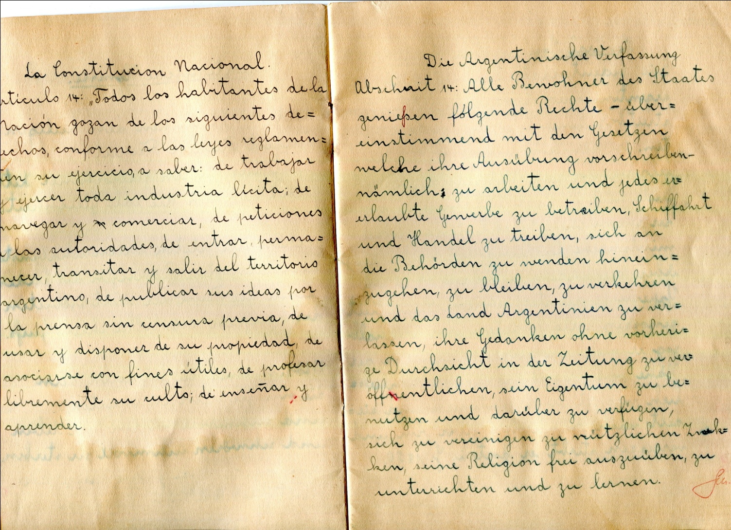
Cuaderno bilingüe

Slide 33
Conclusiones
A partir del análisis del contexto, de los discursos y del material didáctico hallado, se puede concluir:
En un contexto de marcado nacionalismo tanto argentino como alemán, las escuelas alemanas trataron de conjugar el mantenimiento y defensa de las pautas culturales germanas con el conocimiento acerca de la Argentina, especialmente su historia y cultura.
Es necesario releer los juicios de valor respecto del carácter “cerrado y nacionalista” de los alemanes a la luz de nuevos enfoques que tengan en cuenta la diversidad como un valor.

